Slide 1
Bölüm 15: İşletim
Sistemi Tasarımı
İşletim Sistemleri

Slide 2
İşletim Sistemi Hedefleri
Soyutlamalar tanımlar. (abstractions)
İlkel işlemler sağlar. (primitive)
İzolasyon sağlar. (isolation)
Donanımı yönetir. (hardware)

Slide 3
İşletim Sistemleri Tasarlamanın Zorlukları
İşletim sistemleri son derece büyük programlar.
Eşzamanlılıkla uğraşmak gerekir (concurrency).
Düşmanca davranan kullanıcılarla uğraşmak zorunda.
Kullanıcı,
  bilgilerinin ve kaynaklarının bir kısmını,
  seçilen kullanıcılarla paylaşmak ister.
Önceki işletim sistemleriyle geriye dönük uyumlu olmalı.
Uzun süre bakım onarım ihtiyacı.

Slide 4
Arayüz Tasarımı için Yol Gösterici İlkeler
Basitlik,
  Eklenecek bir şey kalmadığında değil,
  Çıkarılacak bir şey kalmadığında mükemmelliğe ulaşılır.
Bütünlük,
  Her şey olabildiğince basit olmalı, ancak daha basit olmamalıdır.
Yeterlik,
  Bir özellik verimli kullanılamıyorsa, muhtemelen sahip olmaya değmez.

Slide 5
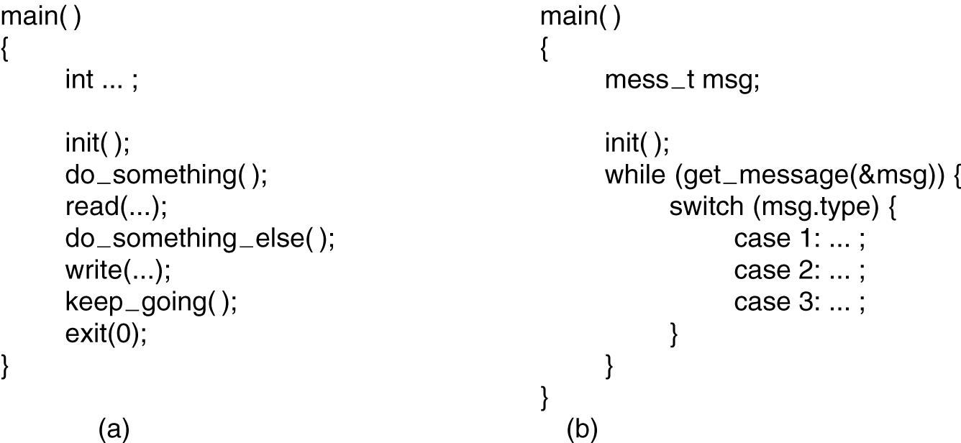
Yürütme Paradigmaları
(a) Algoritmik kod. (b) Olaya dayalı kod. (event driven)

Slide 6
Sistem Yapısı
Katmanlı sistemler (layered).
Exokernel.
Mikro çekirdek tabanlı istemci-sunucu sistemleri.
Genişletilebilir sistemler (extensible).
Çekirdek iş parçacıkları (kernel threads)

Slide 7
Katmanlı Sistemler
İşletim sisteminin farklı işlevleri farklı katmanlara ayrılır.
Farklı bileşenler arasındaki bağlantıyı azaltarak modülerliği destekler.
Tipik olarak,
  Uygulama Katmanı, (application)
  Sistem Çağrısı Katmanı, (system call)
  Kütüphane Katmanı, (library)
  Çekirdek Katmanı, (kernel)
  Donanım Katmanı. (hardware)
İyi tanımlanmış arayüzler ve protokoller aracılığıyla,
  bir katmandaki değişikliklerin diğer katmanları etkilememesi sağlanır.

Slide 8
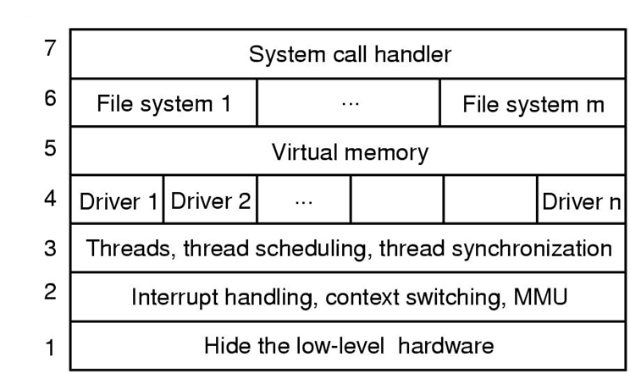
Katmanlı Sistemler
.

Slide 9
Exokernel
Donanım ve yazılım arasında minimal bir soyutlama katmanı sağlar.
Ayrıntılı kaynak yönetimi ve tahsisi.
Çekirdek bileşenlerinin dinamik olarak yüklenmesi ve boşaltılması.
Tasarım ve uygulamada karmaşıklık.

Slide 10
Mikro Çekirdek Tabanlı İstemci-Sunucu Sistemleri
Çekirdek olabildiğince küçük olmalı.
Gerekli olmayan tüm hizmetler süreçlere verilir.
Mikro çekirdek,
  süreç yönetimi,
  süreçler arası iletişim,
  sistem çağrıları gibi temel görevleri yerine getirir.
Sunucu-istemci mimarisi, modülerlik ve kolay bakım sağlar.
Sistemin diğer kısımları etkilenmeden sunucu eklenebilir çıkarılabilir.
Sunucu, dosya sistemi gibi farklı işlevler sağlar.

Slide 11
Mikro Çekirdek Tabanlı İstemci-Sunucu Sistemleri
İstemci, sunucu tarafından sağlanan hizmetleri kullanır.
Sistem çağrıları veya mesajlar aracılığıyla sunucu ile iletişim kurulur.
İstemci ve sunucu arasındaki iletişim güvenlidir,
  mikro çekirdek tüm süreçler arası iletişimden sorumludur.
Sunucu, ağdaki farklı düğümlerde çalışabilir,
  mikro çekirdek tabanlı sistemler yüksek düzeyde ölçeklenebilir.
Örnek: Mach, QNX, L4.

Slide 12
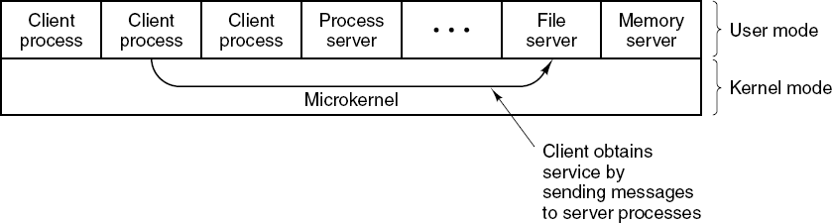
Mikro Çekirdek Tabanlı İstemci-Sunucu Sistemleri
istemci - microkernel - sunucu.

Slide 13
Genişletilebilir Sistemler
Çekirdek sistem temel işlevleri sağlar.
Değişen ihtiyaçlar için sistem genişletilebilir.
Mevcut sisteme dinamik olarak yeni bileşen eklenmesine izin verir.
Üçüncü taraf geliştiricilerin, sisteme yeni özellikler eklemesine olanak tanır.
Yeni bileşenler entegre edilirken uyumluluk ve güvenlik ele alınmalıdır.

Slide 14
Çekirdek İş Parçacıkları
Çekirdek tarafından yönetilir.
Çekirdek ile aynı bellek alanını paylaşır.
Verimli bir çizelgeleme ve yürütme avantajına sahiptir.
Düşük ek maliyet ve hızlı bağlam anahtarlama.
Kesme işleme, aygıt G/Ç ve arka plan sistem bakım görevleri.
Kullanıcı düzeyinde süreçler tarafından, veya
  sistem çağrıları ile çekirdek çizelgeleyici tarafından,
  oluşturulabilir, yok edilebilir ve senkronize edilebilirler.

Slide 15
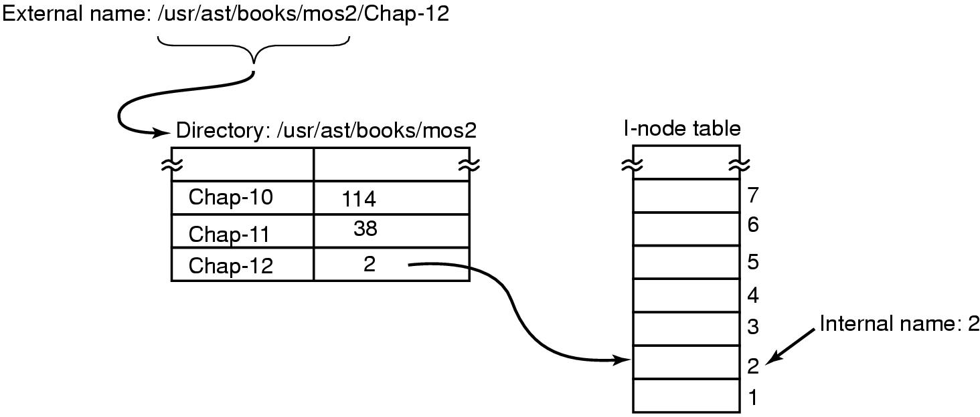
Adlandırma
Dizinler, harici adları dahili adlara eşlemek için kullanılır.

Slide 16
Bağlama Zamanı
Erken bağlama (early binding)
  Basit
  Az esnek
Geç bağlama (late binding)
  Daha karmaşık
  Daha esnek

Slide 17
Statik ve Dinamik Yapılar
Belirli bir PID için süreç tablosunu aramak için kullanılan kod.
found = 0;
for (p=&proc_table[0]; p<&proc_table[PROC_TABLE_SIZE]; p++) {
if (p->proc_pid == pid) {
found = 1;
break;
}
}

Slide 18
Yararlı Teknikler
Donanım detaylarını gizleme (hiding hardware details)
Tekrar kullanılabilirlik (reusability)
Yeniden giriş (reentrancy)
Kaba kuvvet (brute force)
Önce hataları kontrol etme (check for errors first)

Slide 19
Performans
İşletim sistemleri neden yavaş?
Neler optimize edilmeli?
Uzay-zaman takasları (swap space-time)
Önbelleğe almak (caching)
İpuçları (hints)
Yerelliği kullanmak (exploiting locality)
Genel durumu optimize etme (optimization)

Slide 20
Donanımı Gizleme
CPU türüne bağlı koşullu derleme.
#include "config.h"
init() {
#if (CPU == PENTIUM)
/* Pentium initialization here. */
#endif
#if (CPU == ULTRASPARC)
/* UltraSPARC initialization here. */
#endif

Slide 21
Donanımı Gizleme
Sözcük (word) uzunluğuna bağlı koşullu derleme.
#include "config.h"
#if (WORD_LENGTH == 32)
typedef int Register;
#endif
#if (WORD_LENGTH == 64)
typedef long Register;
#endif
Register RO, R1, R2, R3;

Slide 22
Uzay Zaman Takasları
(a) Bir bayttaki bitleri sayma yordamı.
#define BYTE_SIZE 8 /* A byte contains 8 bits */
int bit_count(int byte) { /* Count the bits in a byte. */
int i, count = 0;
for (i = 0; i < BYTE_SIZE; i++) /* loop over the bits in a byte */
if ((byte >> i) & 1) count++; /* if this bit is 1, add to count */
return(count); /* return sum */
}

Slide 23
Uzay Zaman Takasları
(b) Bitleri saymak için bir makro.
/*Macro to add up the bits in a byte and return the sum. */
#define bit_count(b) ((b & 1) + ((b>>1) & 1) + ((b>>2) & 1) + ((b>>3) & 1) + ((b>>4) & 1) + ((b>>5) & 1) + ((b>>6) & 1) + ((b>>7) & 1))

Slide 24
Uzay Zaman Takasları
(c) Tabloya bakma
/*Macro to look up the bit count in a table. */
char bits[256] = {0, 1, 1, 2, 1, 2, 2, 3, 1, 2, 2, 3, 2, 3, 3, 4, 1, 2, 2, 3, 2, 3, 3, ...};
#define bit_count(b) (int) bits[b]

Slide 25
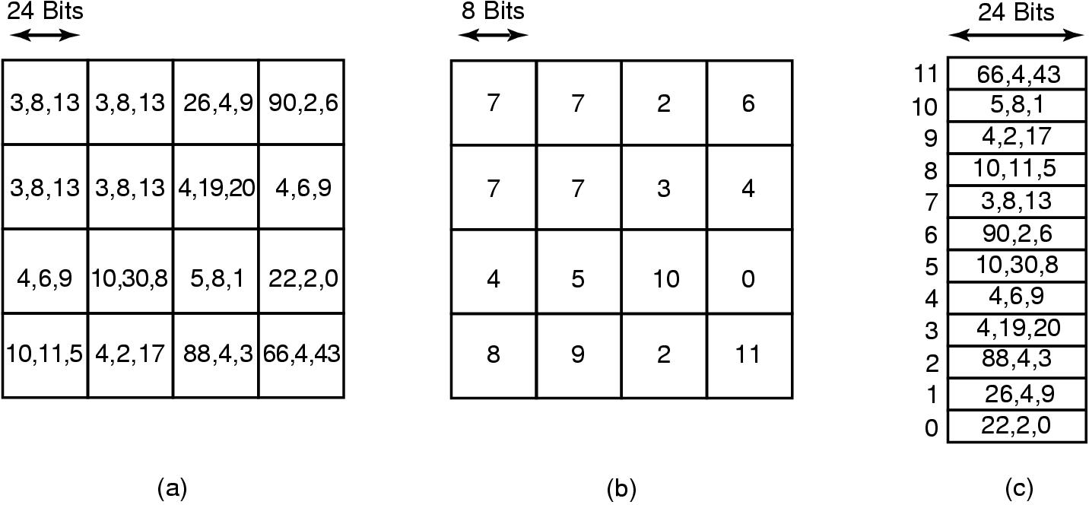
Uzay Zaman Takasları
24 bit piksellik sıkıştırılmamış. (b) 8 bit piksellik GIF ile sıkıştırılmış.
(c) Renk paleti kullanılarak saklanan görüntü.

Slide 26
Önbelleğe Almak
/usr/ast/mbox'ı aramak için aşağıdaki disk erişimleri gerekir:
Kök dizin (root) için i-node okunur (i-node 1).
Kök dizini okunur (blok 1).
/usr için i-node okunur (i-node 6).
/usr dizini okunur (blok 132).
/usr/ast için i-node okunur (i-node 26).
/usr/ast dizini okunur (blok 406).

Slide 27
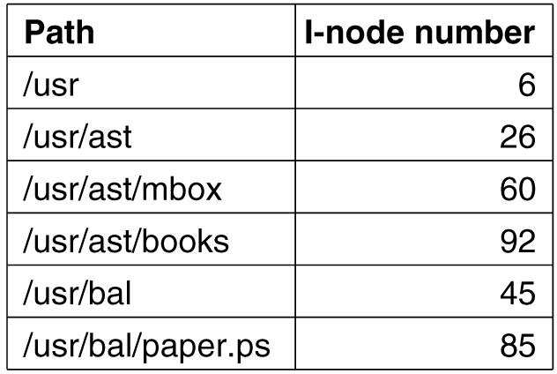
Önbelleğe Almak
Yol (path) ve yola karşılık gelen i-node numaraları.

Slide 28
İşletim Sistemlerinde Eğilimler
Sanallaştırma (virtualization)
Çok çekirdekli yongalar (multicore chips)
Geniş adres uzayı (large address space)
Ağ işlemleri (network operations)
Paralel ve dağıtık sistemler (parallel and distributed systems)
Çoklu ortam (multimedia)
Pille çalışan sistemler (battery powered)
Gömülü sistemler (embedded)
Sensör düğümleri (sensor nodes)

Slide 29
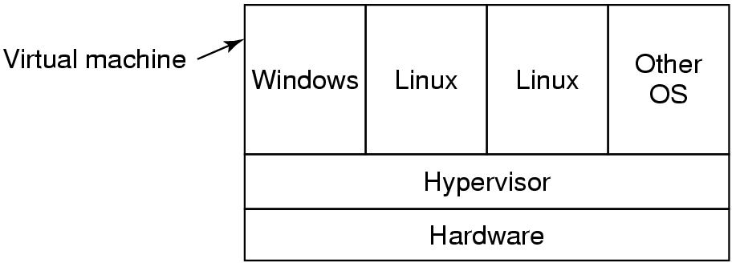
Sanallaştırma
Dört sanal makine çalıştıran bir hipervizör (hypervisor).

Slide 30
SON

